Slide 1
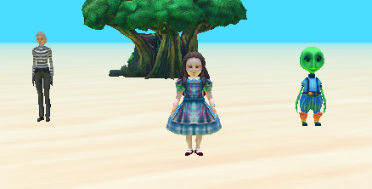
Lab6
나무와 biped level에 있는 서로 다른 세 객체를 올려 놓는다
나무를 제외한 객체 선택 시 나무까지 걸어간다.
Lab5 에서의 걷기 객체 이용(a3c파일)
키보드를 1,2,3 눌렀을 때 왼쪽에서 부터 차례로 위와동일하게 나무까지 걸어간다.

